Slide 1
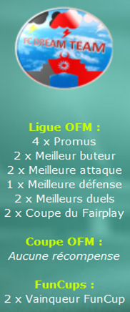

SOMMAIRE
Historique
Statistiques
Vitrine
Stade
Formation des jeunes
Finance/sponsor
Last update :
FC DREAM TEAM

Slide 2
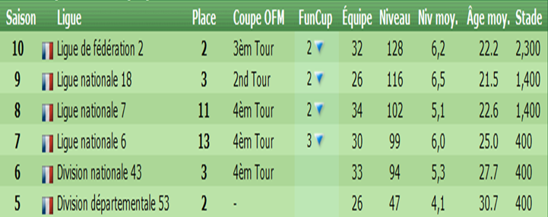
Historique équipe
Saison de transition :augmentation du stade/diminution de l’âge moyen
Sommaire

Slide 3
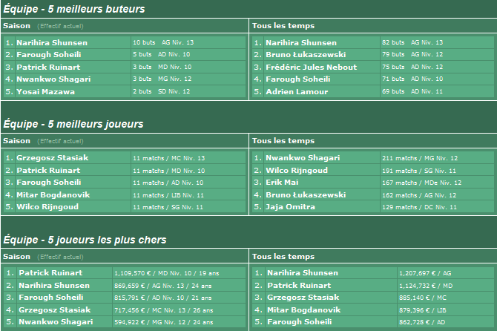
Statistiques
Sommaire

Slide 4
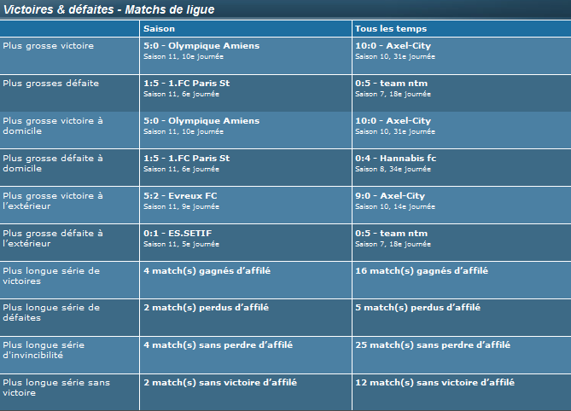
Sommaire

Slide 5
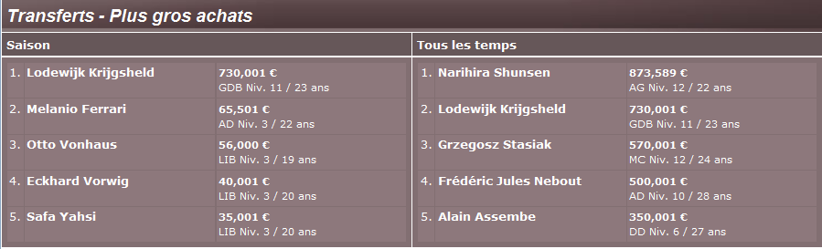
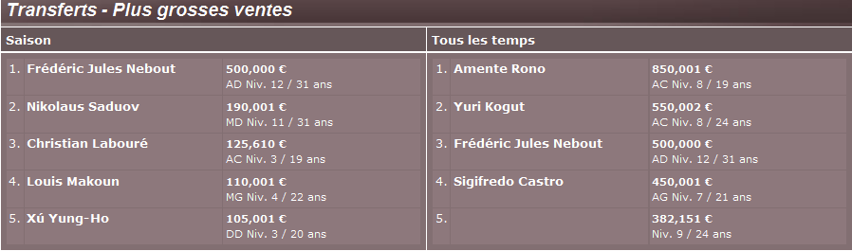
Sommaire

Slide 6
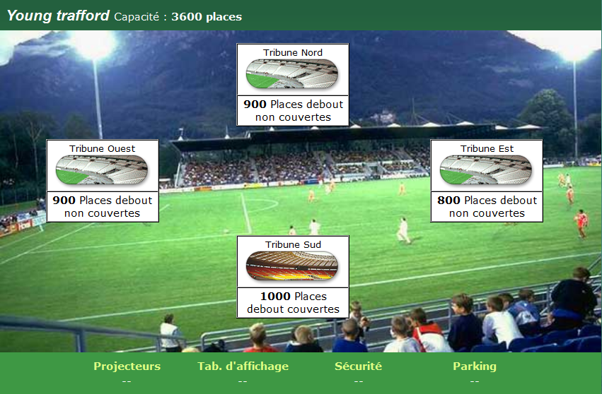
Stade
Sommaire

Slide 7
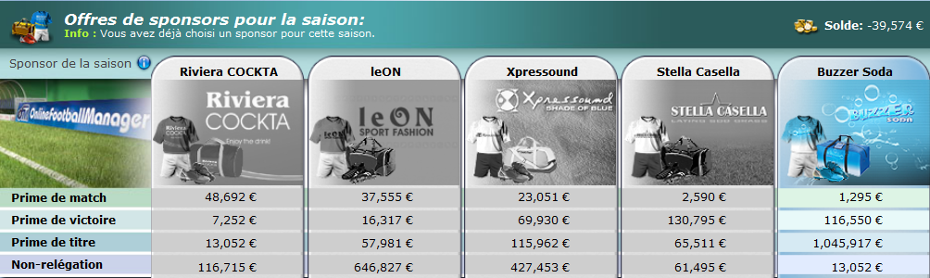
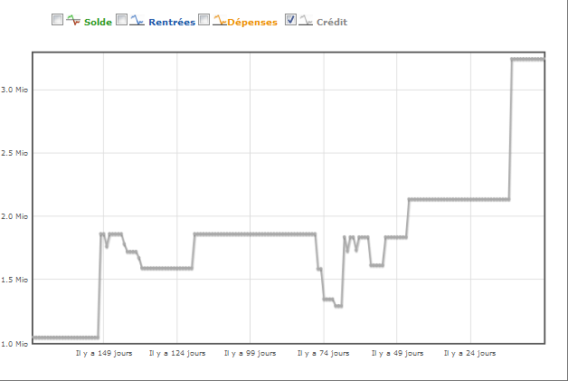
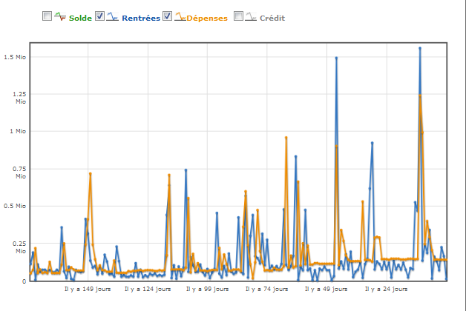
Finance/sponsor
Choix saison 11
Sommaire

Slide 8
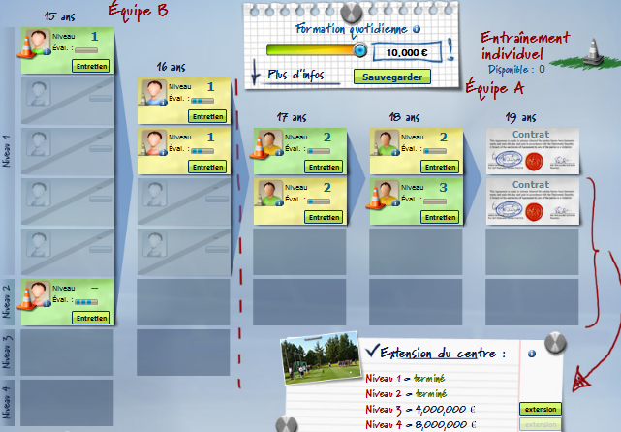
Formation des jeunes
Sommaire

Slide 9

VITRINE
Sommaire

